Slide 1

МДОУ Оковецкий д/с «Родничок»
2014год

Slide 2
Проект « Неделя здоровья»
Воспитатель : Баринова Людмила Николаевна.
Участники: дети разновозрастной группы

Slide 3
Основная цель проекта:
Формирование культуры здорового образа жизни;
Сохранение и укрепление физического и
психологического здоровья детей;
Воспитание культурно-гигиенических навыков.

Slide 4
Задачи:
-Дать представление о значении для здоровья санитарно-гигиенических мероприятий.
-Совершенствовать навыки пользования предметами личной гигиены.
- Формировать привычку заботиться о своем здоровье.
-Создавать условия для закаливания.
-Дать основные понятия о строении организма, о функциях некоторых органов.
-Расширить знания дошкольников о питании, о взаимосвязи здоровья и питания.

Slide 5
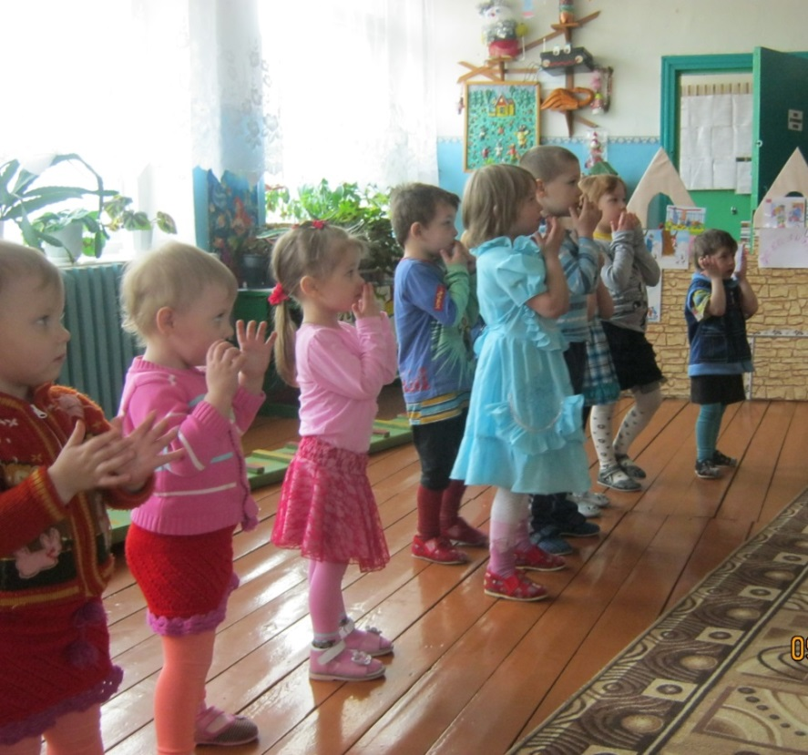
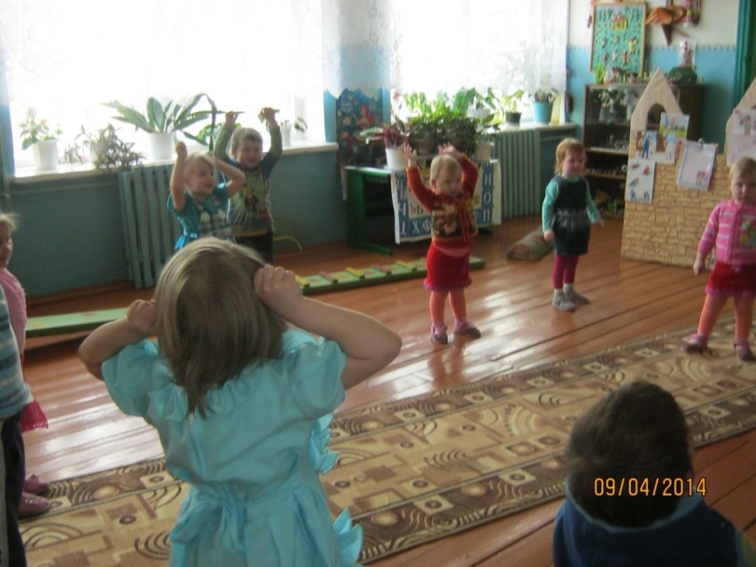
В группе нашей каждый день делаем зарядку,

Slide 6
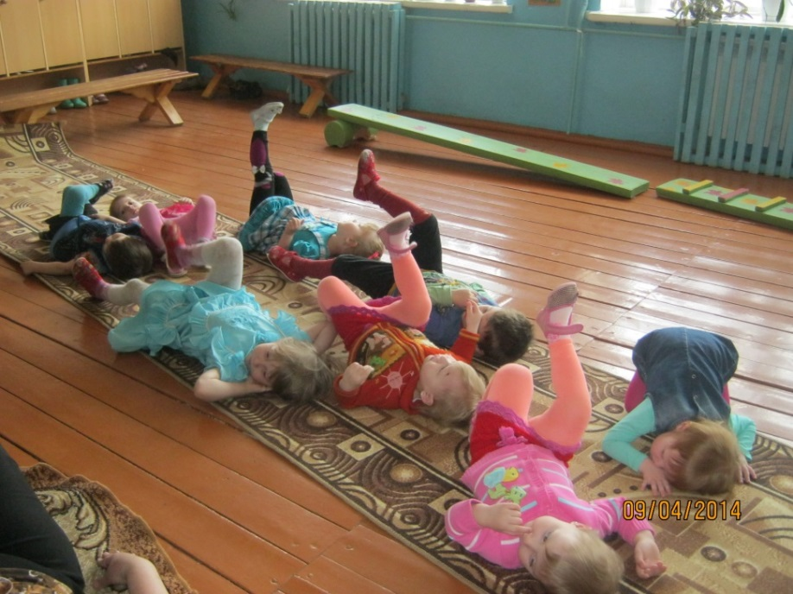
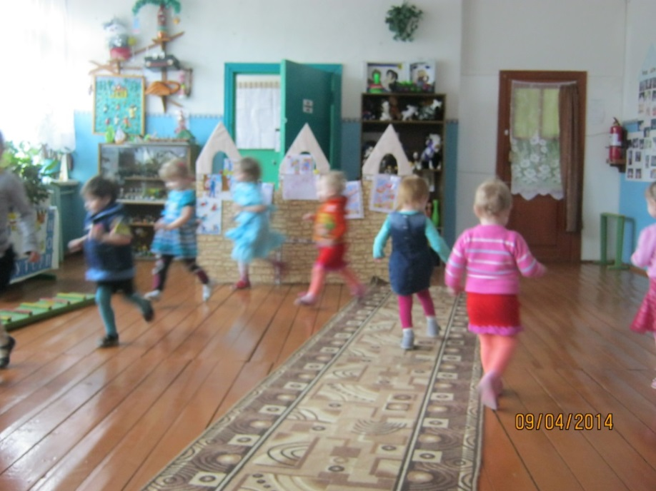
Выполняем упражненья строго по порядку

Slide 7
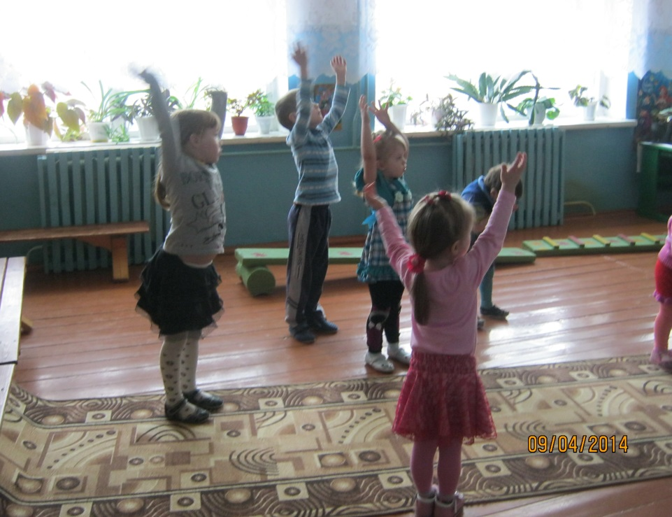
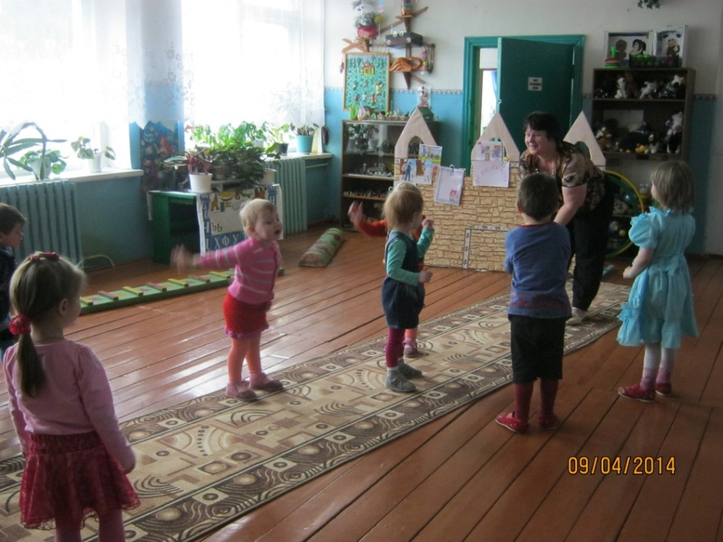
Вдыхаем носом глубоко, произносим «м-м-м» легко.
Дыхательная гимнастика

Slide 8
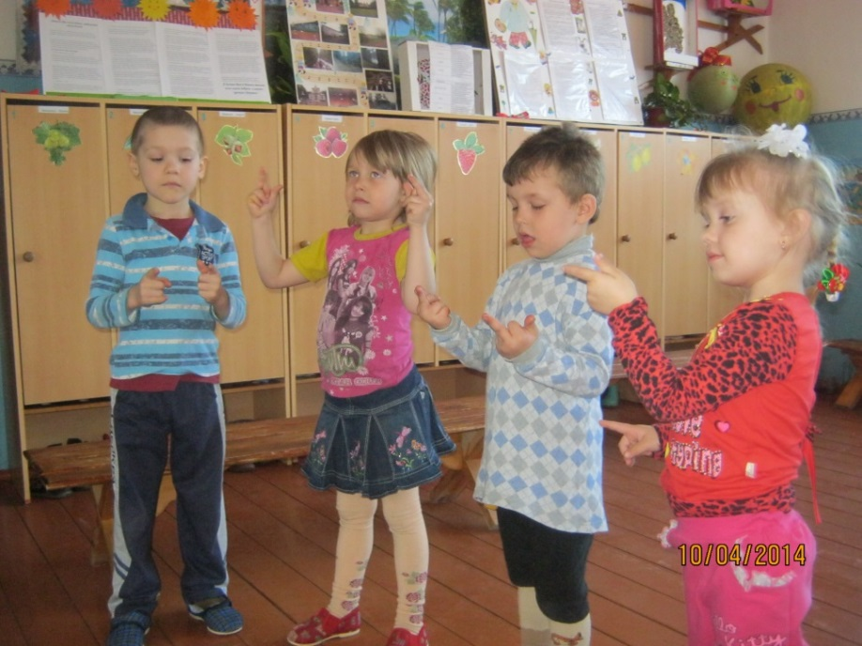
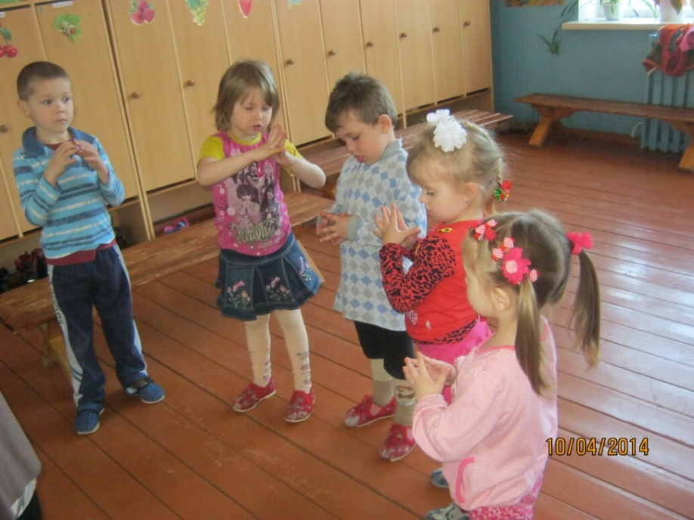
Ну-ка, пальчик , за работу!

Slide 9
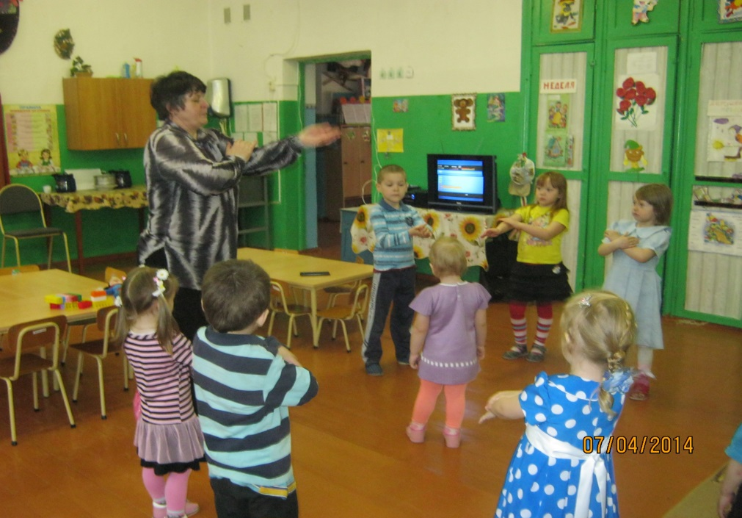
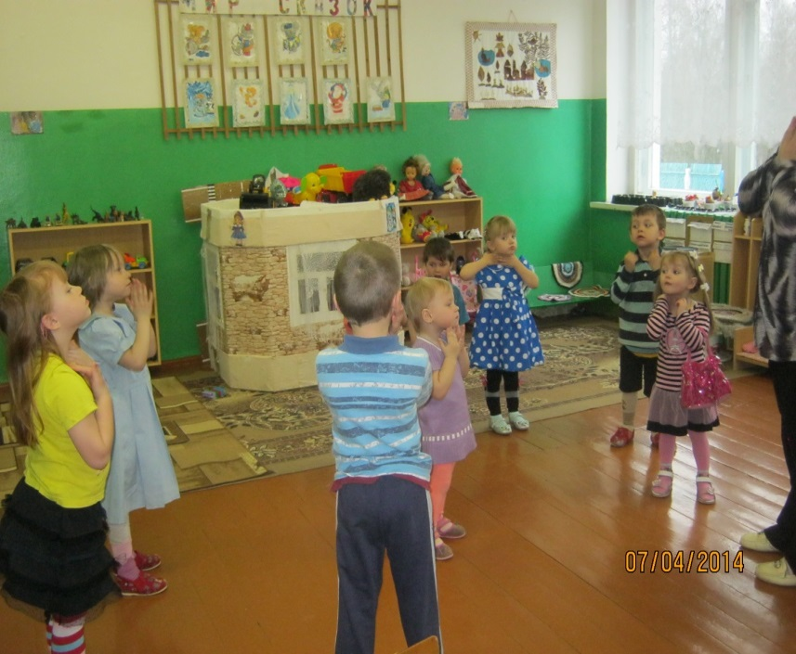
Мы эту ручку разотрем, разотрем, разотрем, чтоб выросла побыстрей…..
Самомассаж
и шейку……..

Slide 10
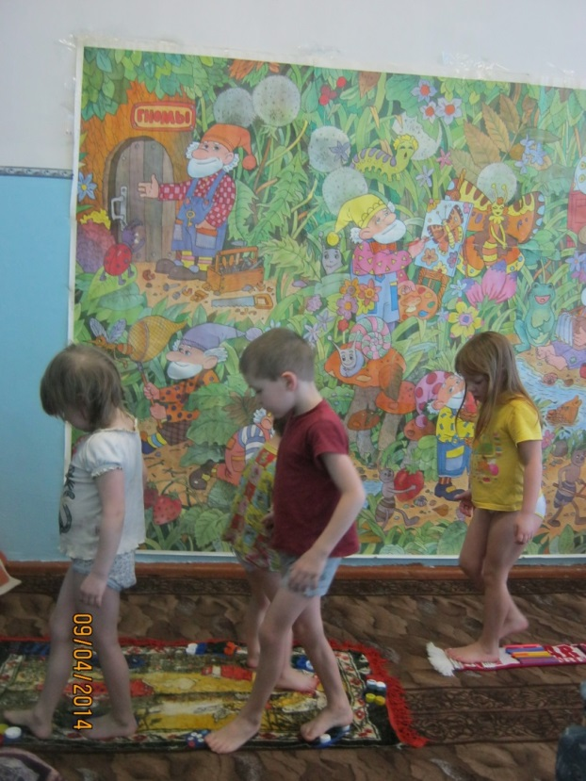
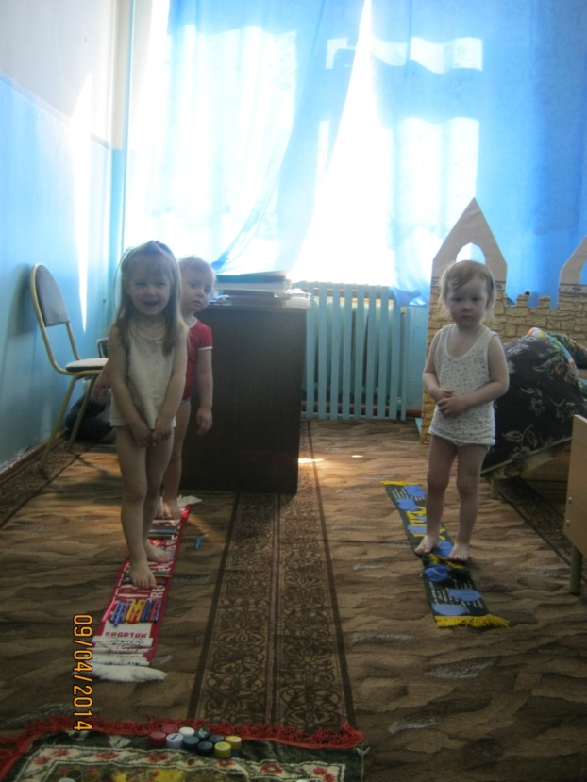
Обувь мы свою снимаем, организм наш закаляем

Slide 11
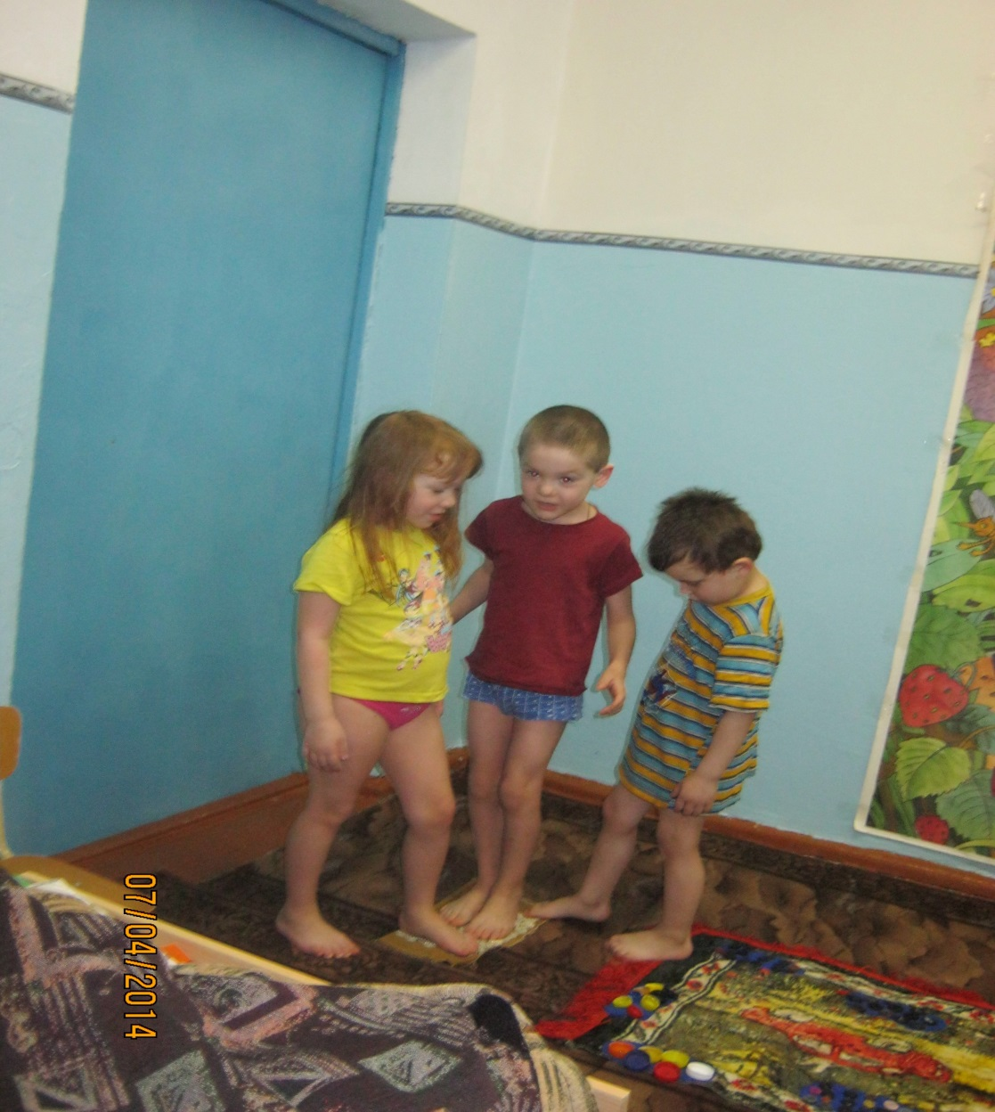
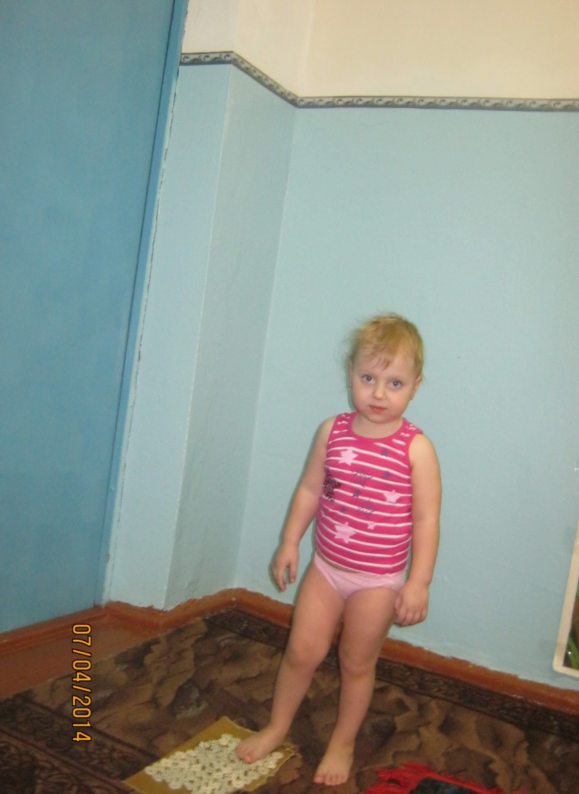

Slide 12
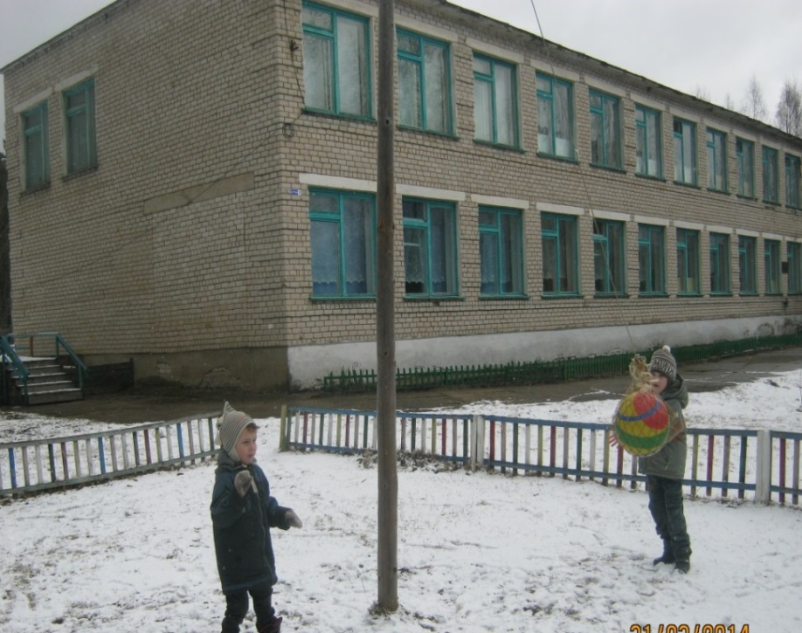
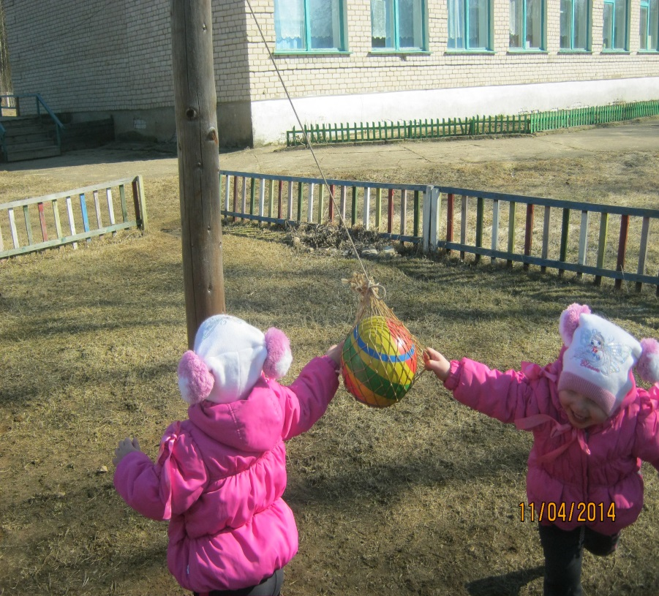
Воздушные и солнечные ванны
Мы гуляем в любую погоду
.

Slide 13
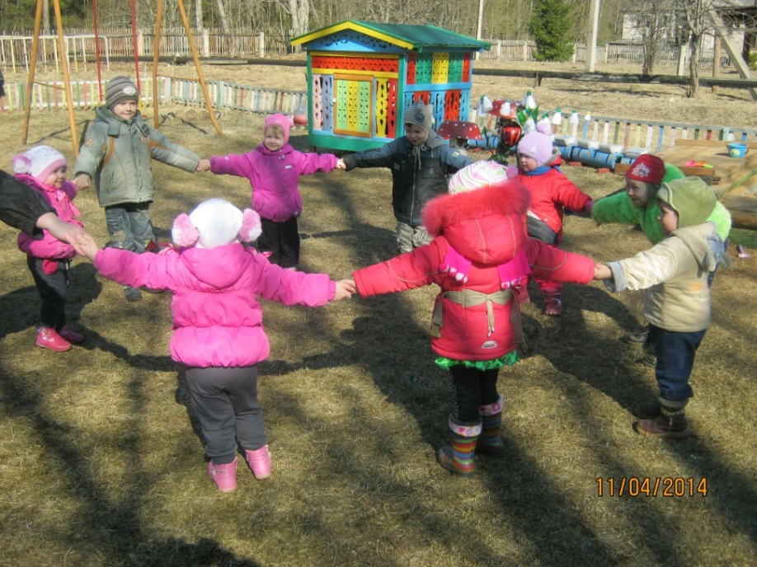
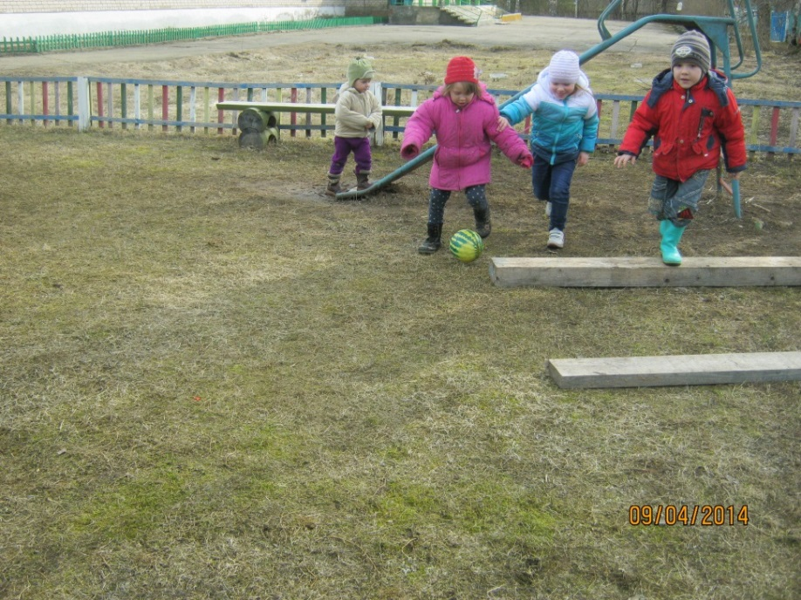
Любимые игры

Slide 14
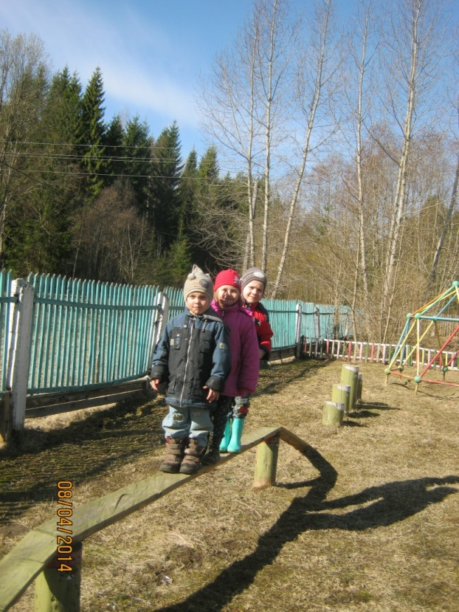
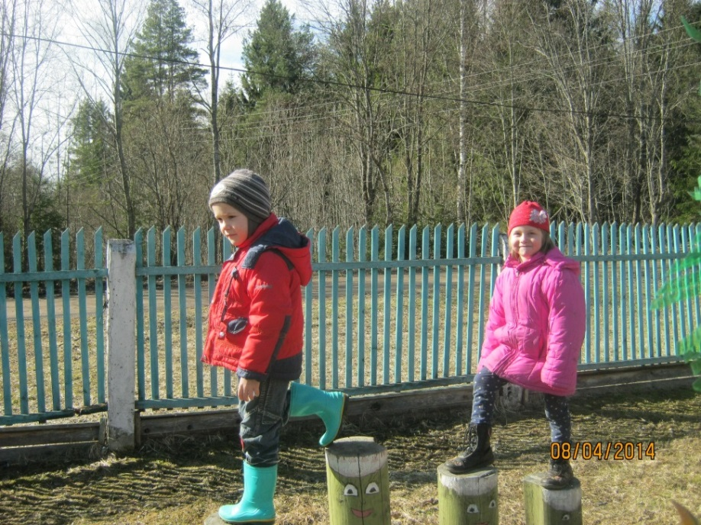
А вам, слабо!!!

Slide 15
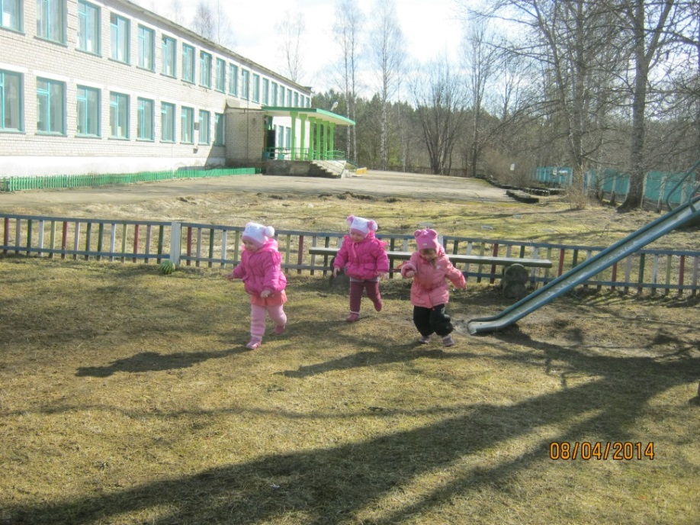
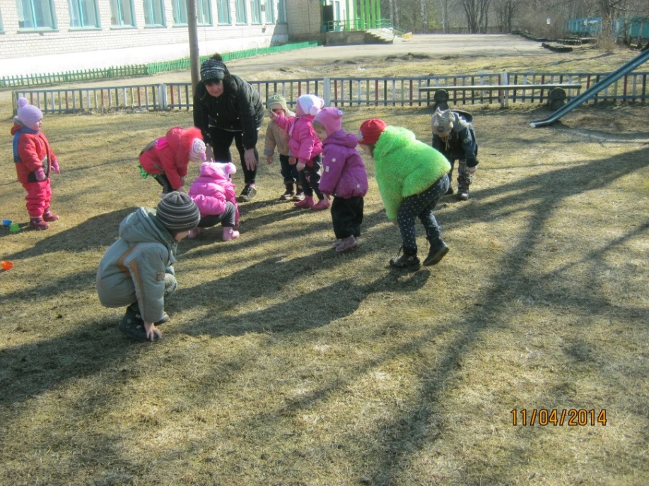
Медведь, не спи - догоняй!

Slide 16
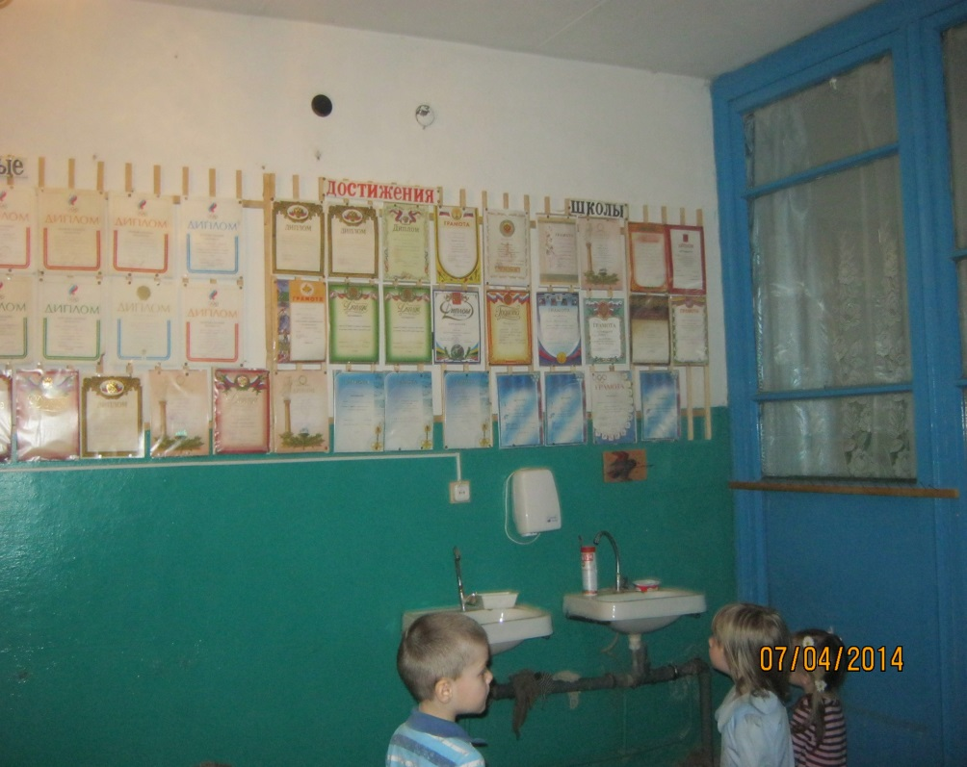
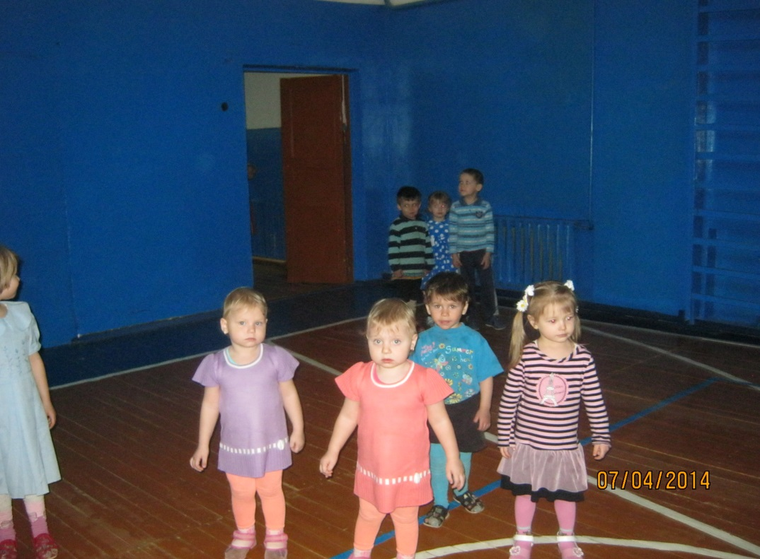
Экскурсия в школу « О спорт, ты –мой мир!»
Достижения школьников в спорте .
Вот это спортзал!!!!

Slide 17
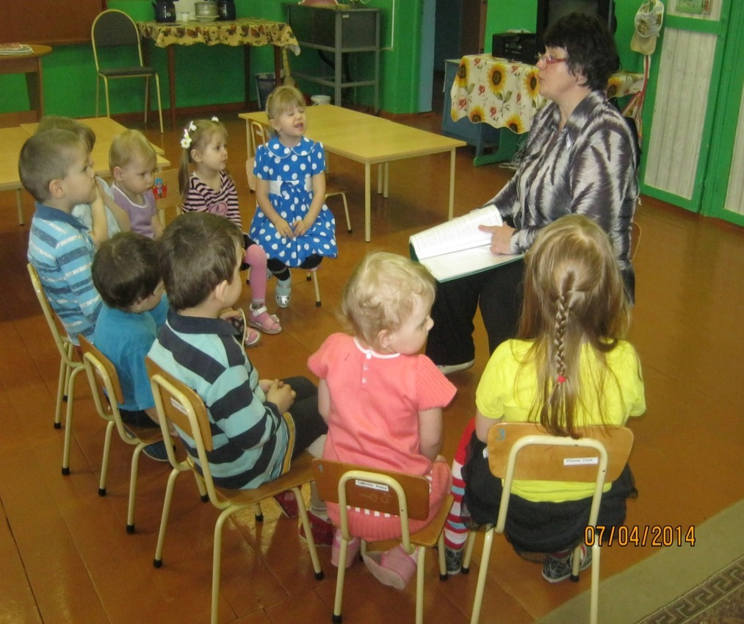
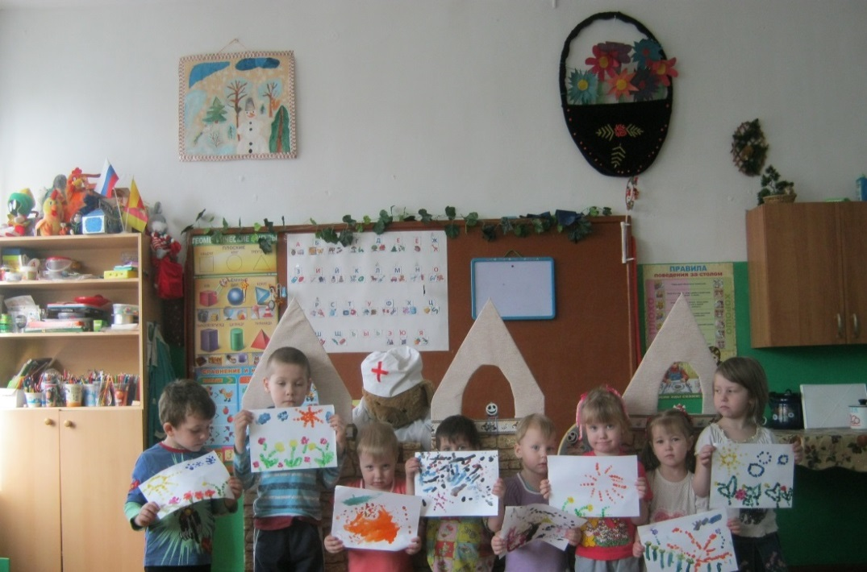
Понедельник
Сказка « Проделки Королевы простуды"
Пальчики , как «зайчики», скачут по листочку.

Slide 18
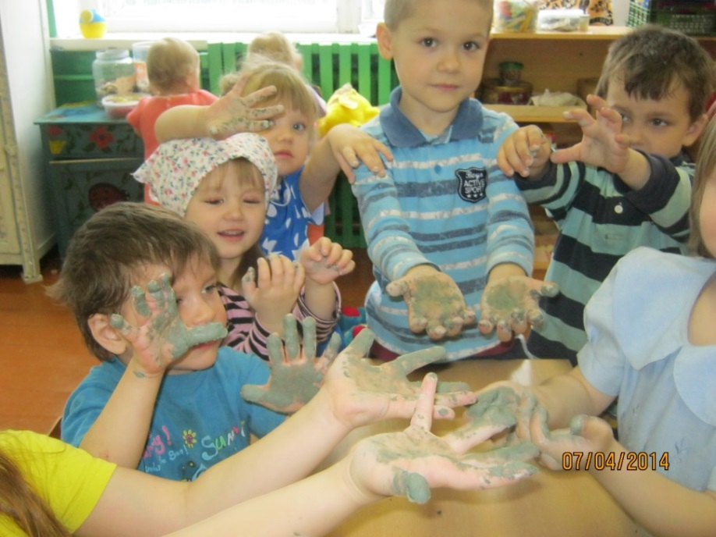
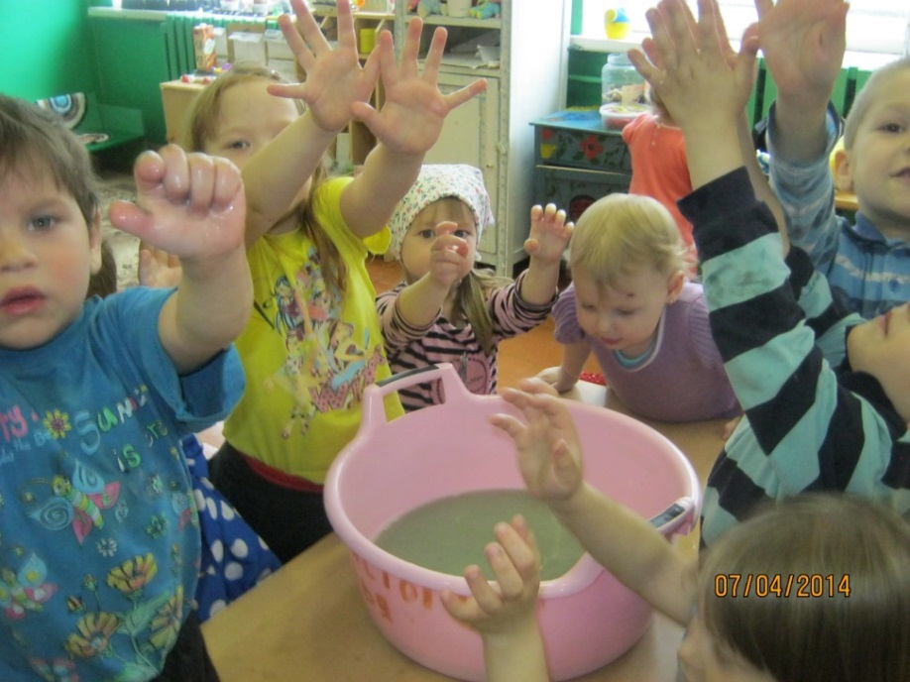
Дидактическая игра» Грязные ручки»

Slide 19
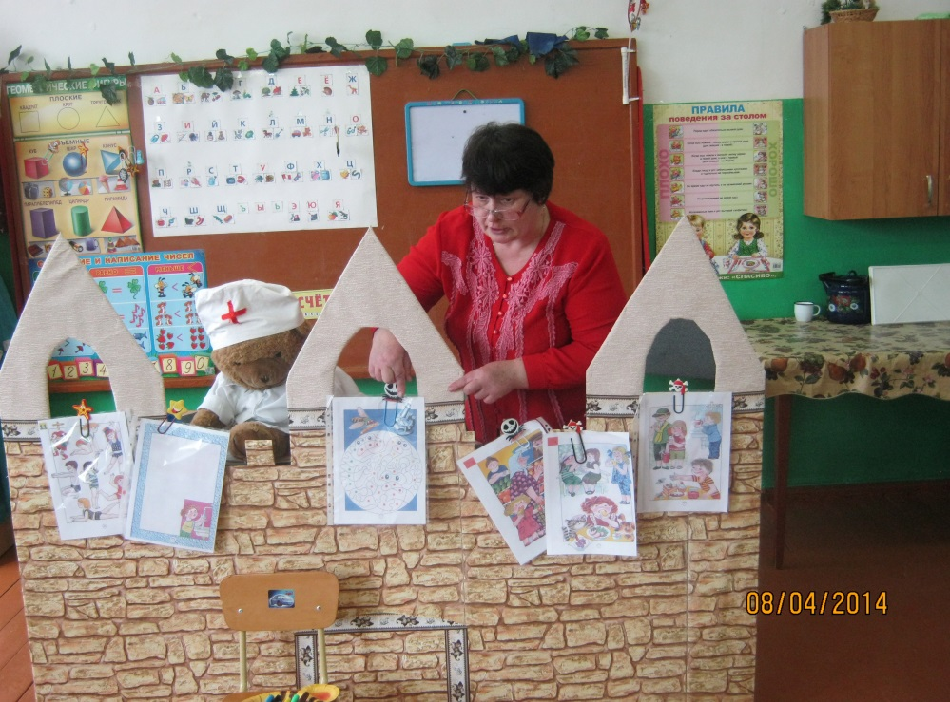
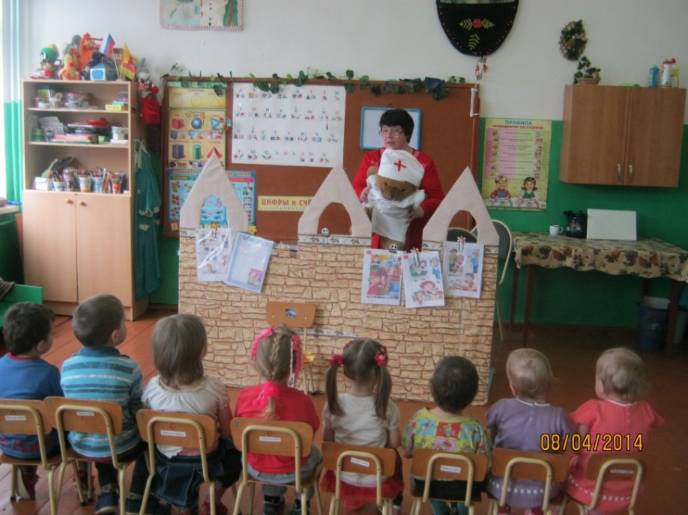
Вторник « Дорога к доброму здоровью»
Караул! Микроб!

Slide 20
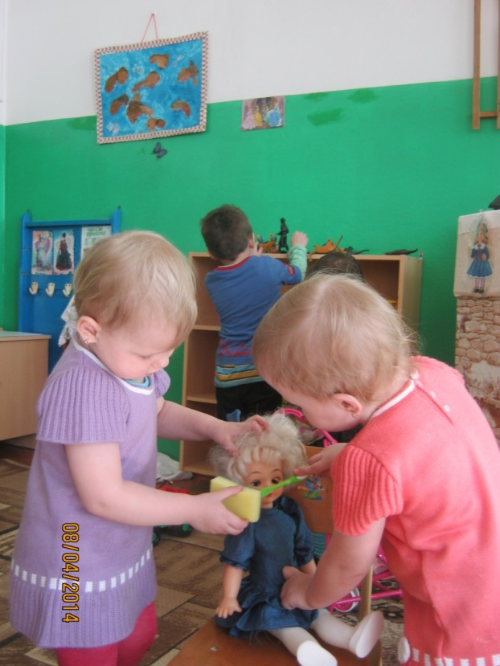
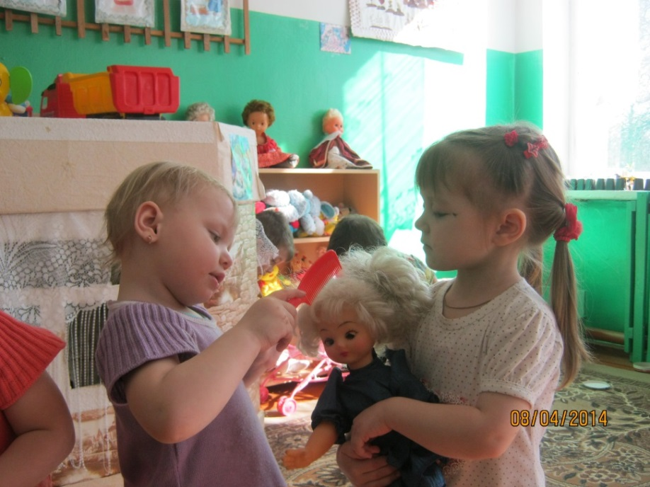
Д/и « Личные вещи»

Slide 21
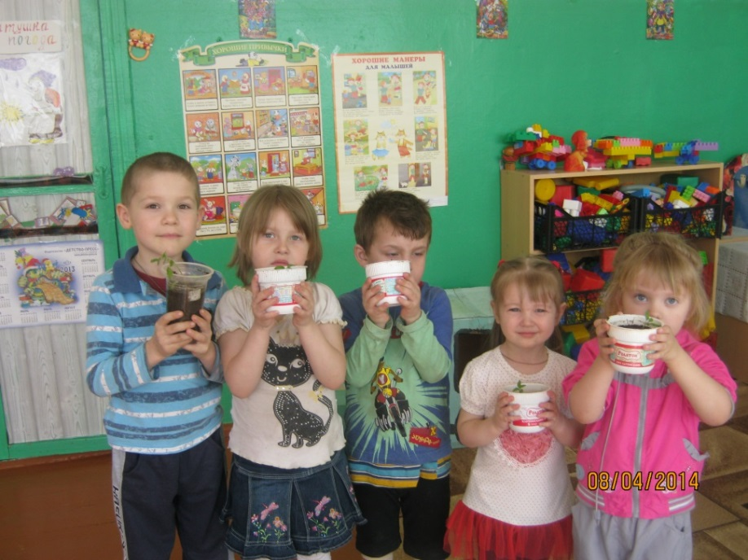
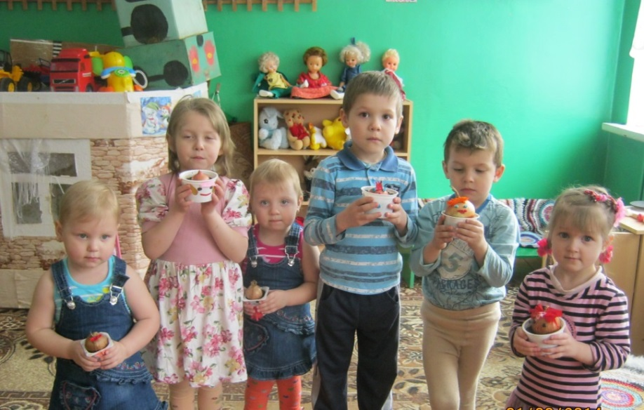
А у нас, у дошколят , на окне зеленый сад!»

Slide 22
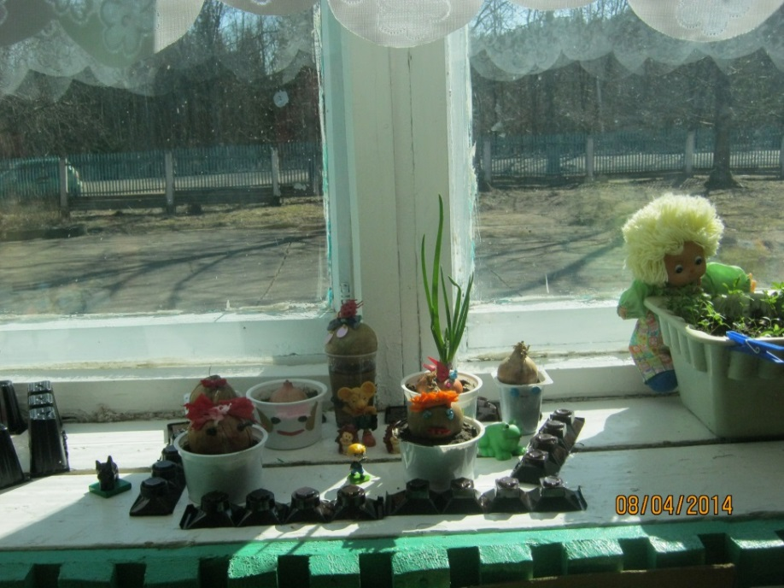
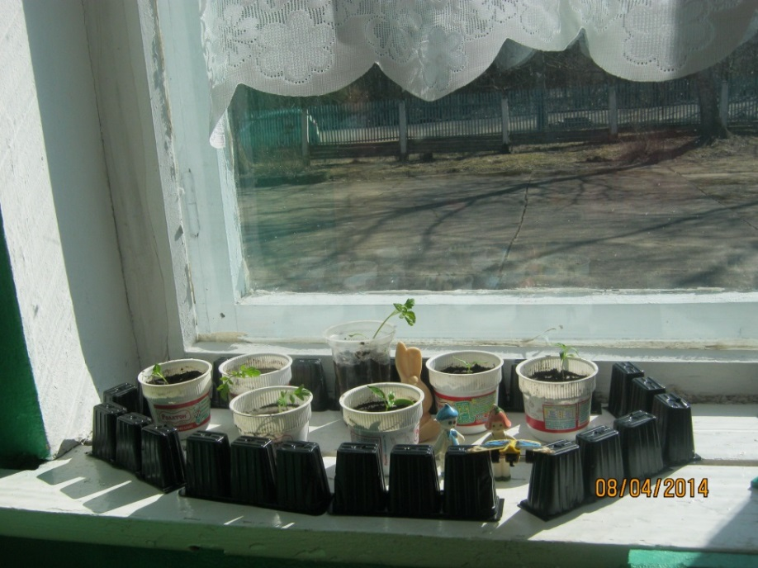
Ждем урожая!

Slide 23
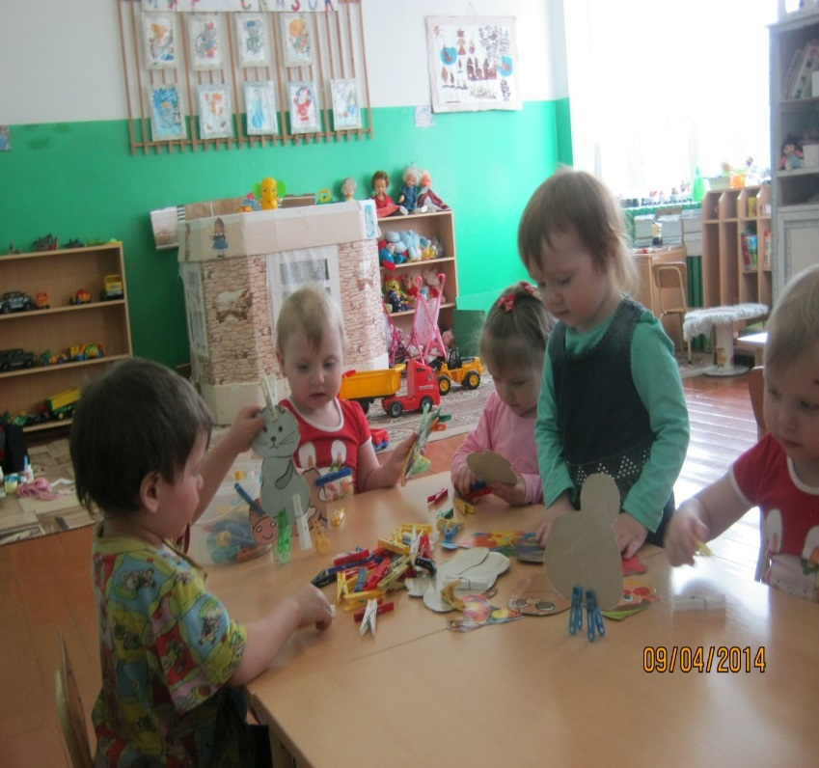
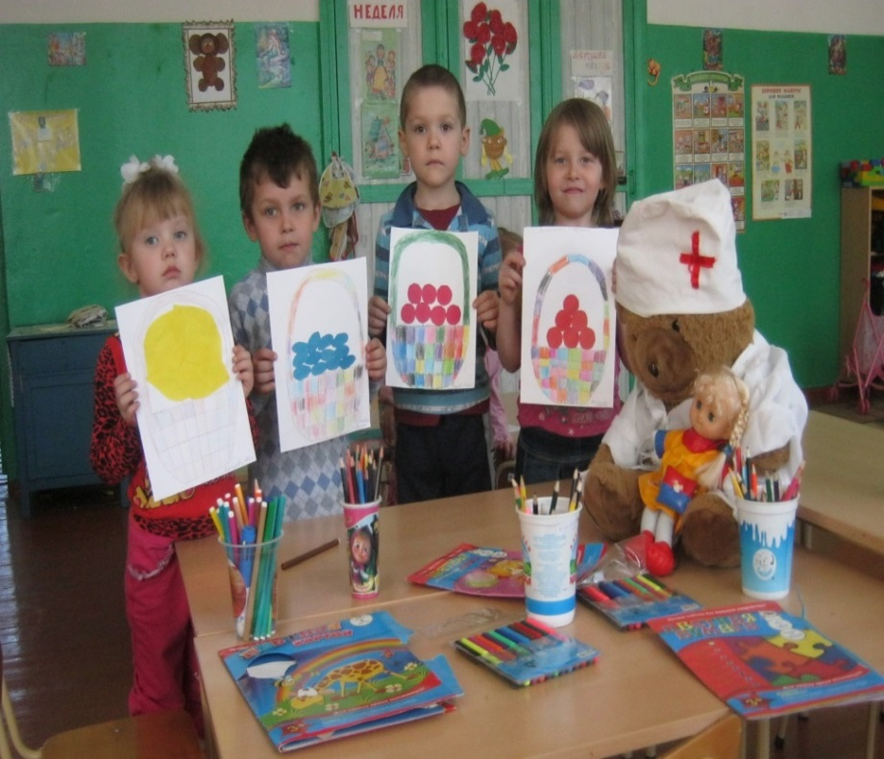
Вечер
Пальчики мы укрепляем и здоровье поправляем!
« Витаминки в
корзинке.

Slide 24
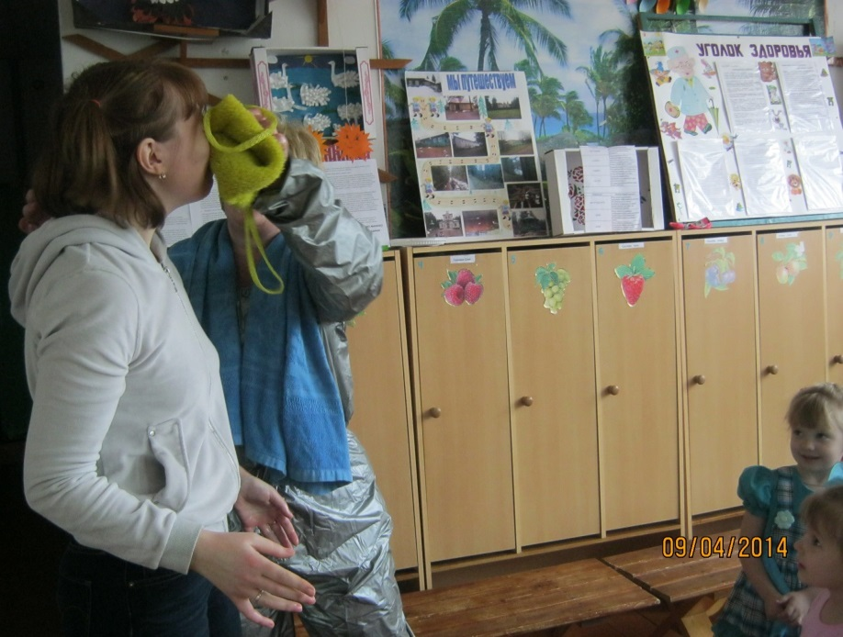
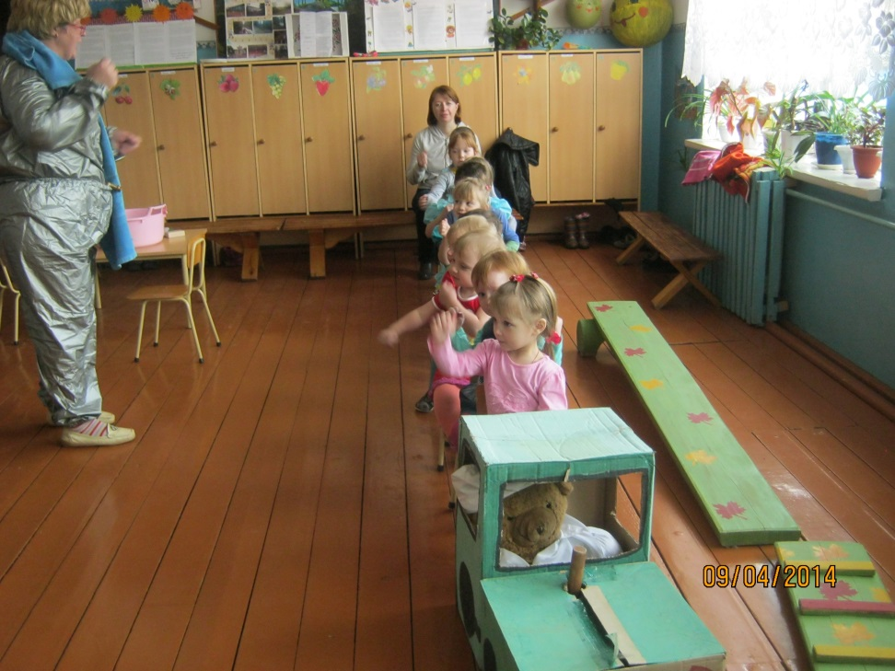
Среда. У нас в гостях Мойдодыр.
« Девочка чумазая»
Драматизация

Slide 25
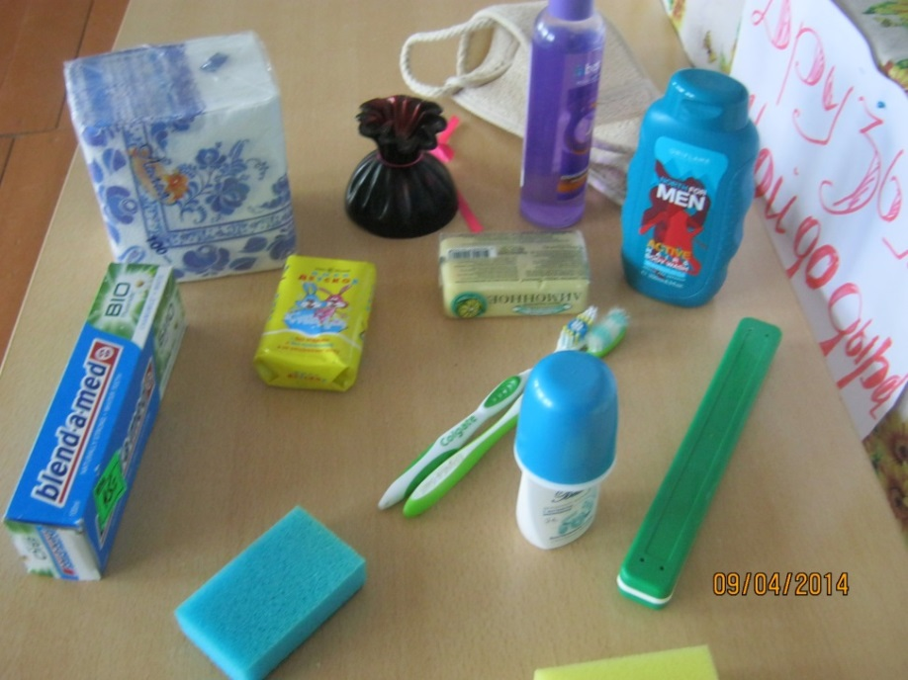
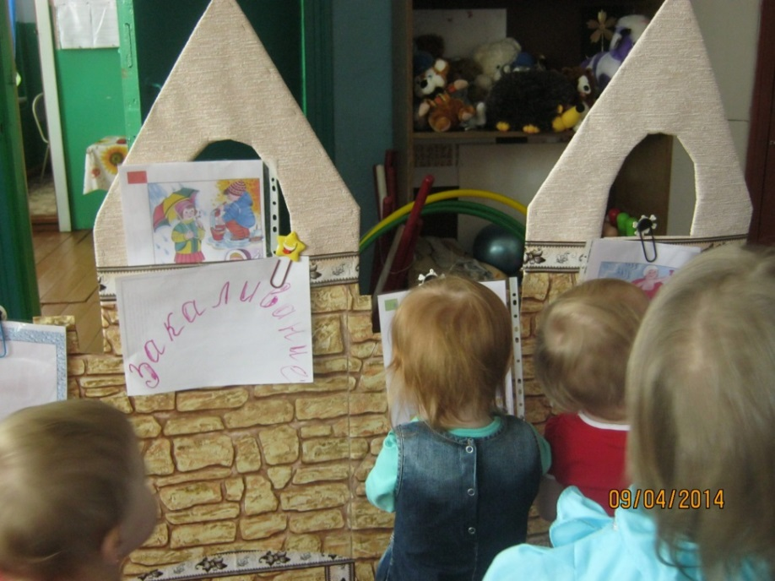
Отправились в путешествие

Slide 26
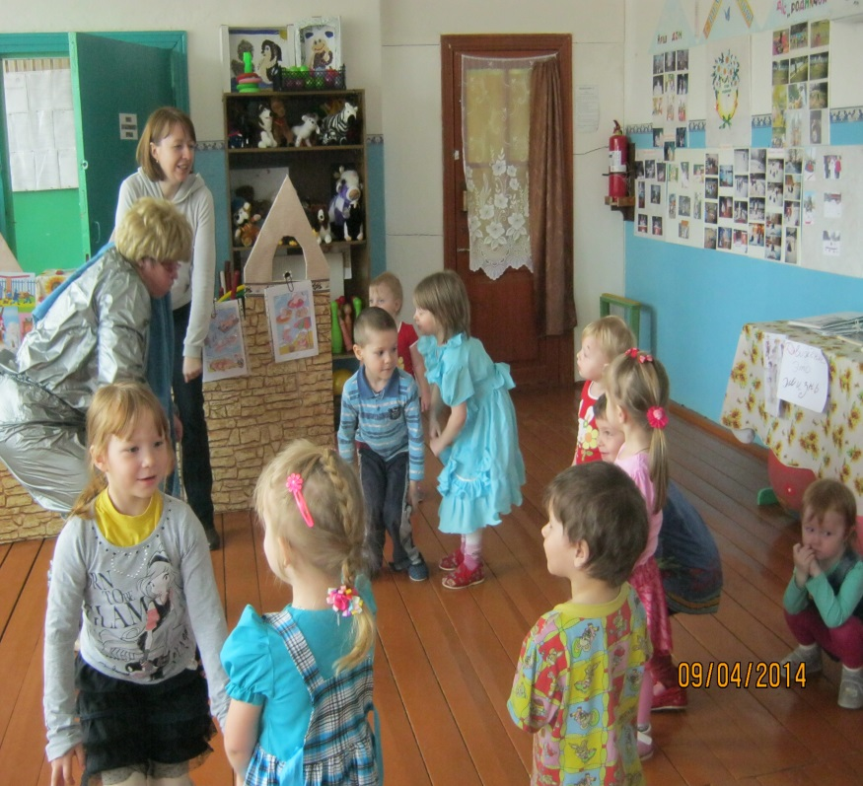
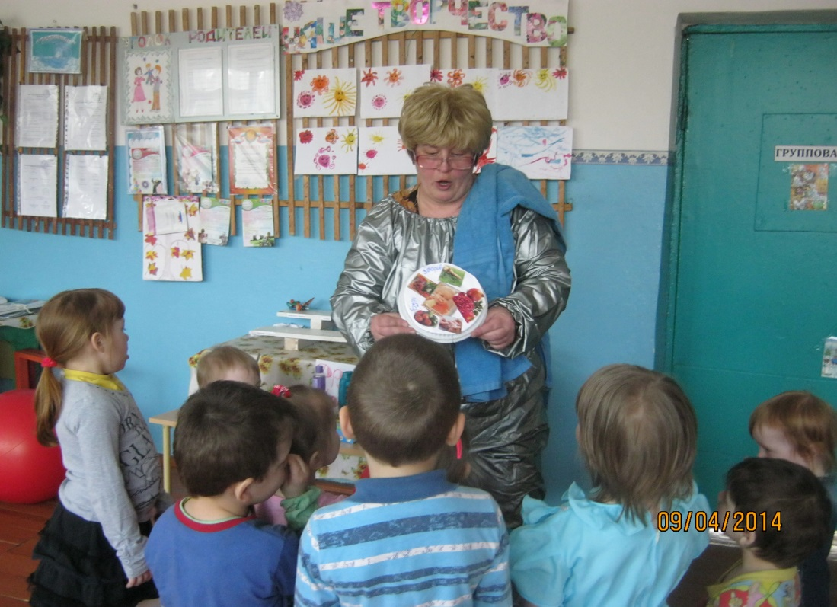
Путешествие завершается.
Движение- это жизнь!
Награждение медалью

Slide 27
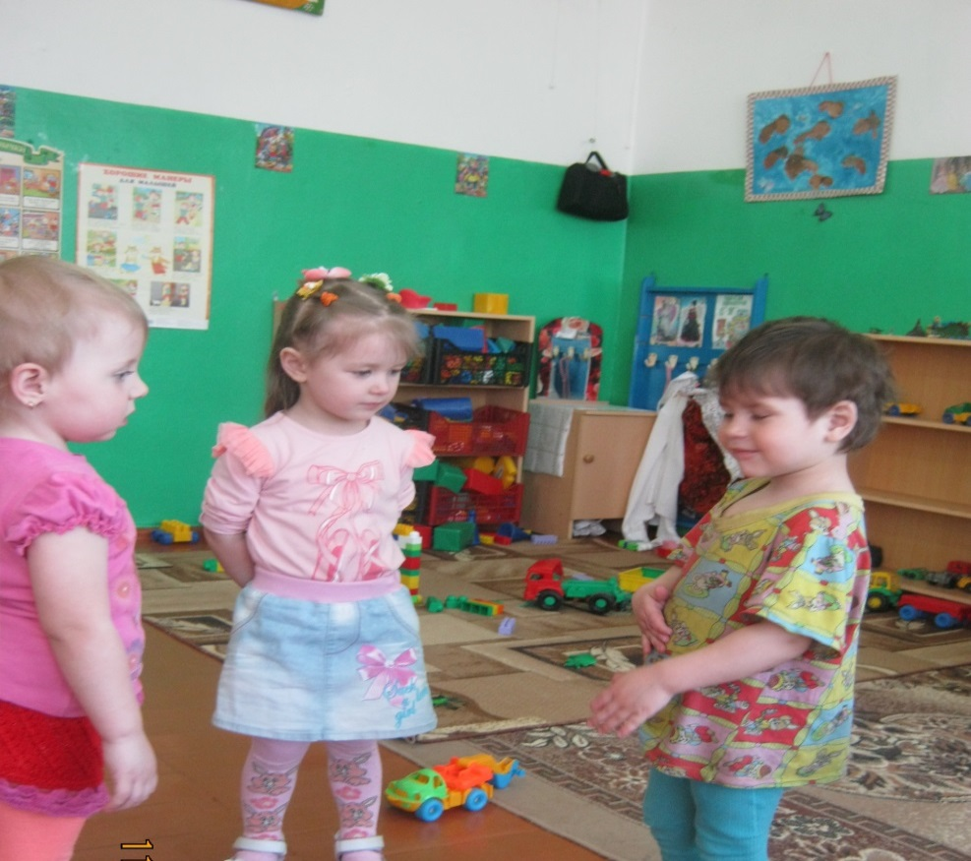
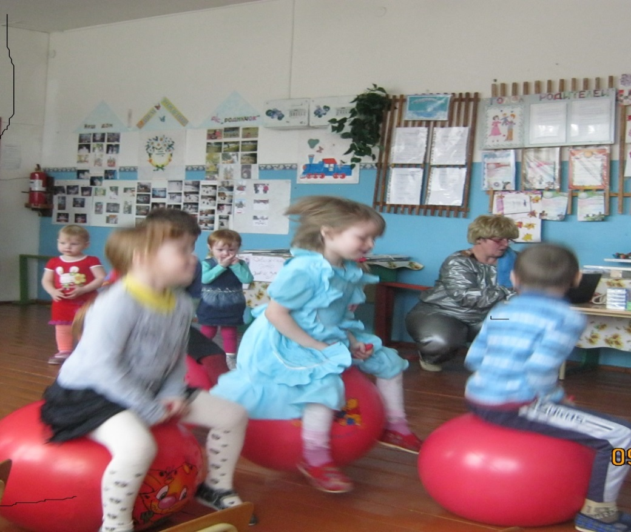
Игры
«Мишина рубашка»
Попробуй, догони!

Slide 28
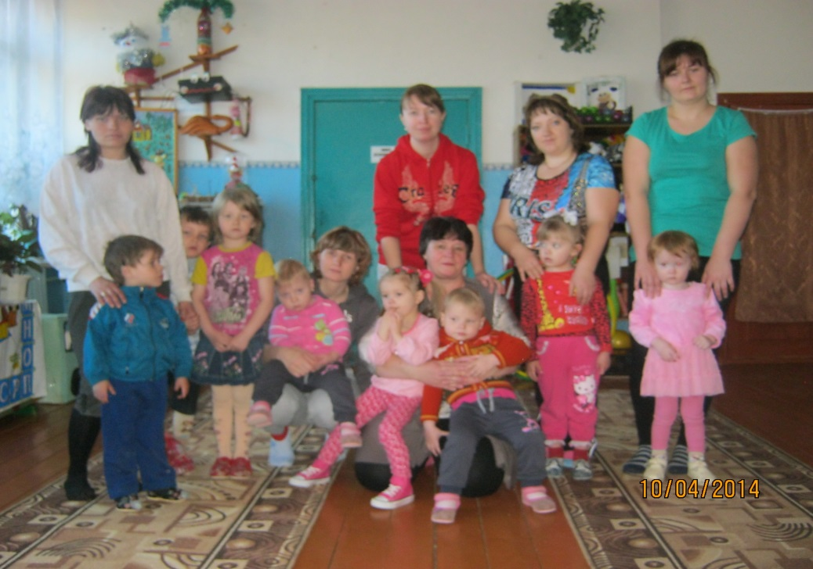
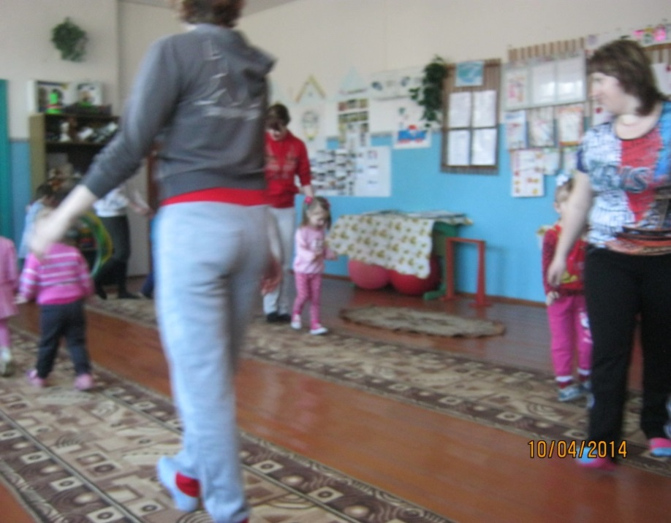
Четверг.День открытых дверей . « Мы покажем по порядку, как мы делаем зарядку.»

Slide 29
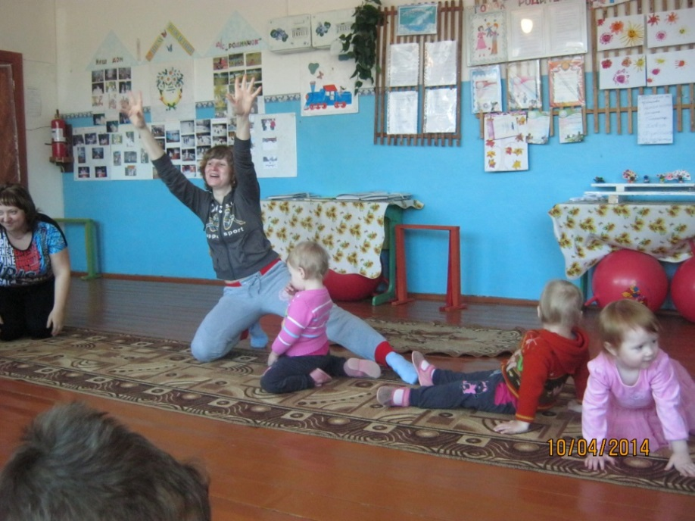
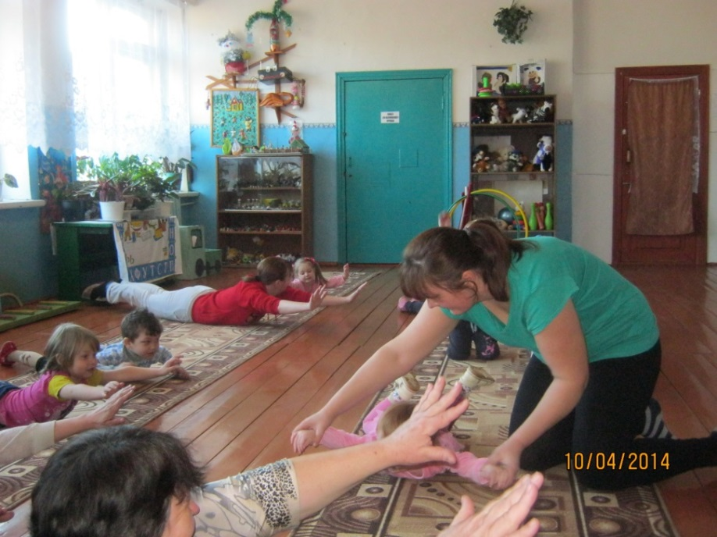
А ну, не зевай, ты за нами повторяй!

Slide 30


Знакомимся со строением человеческого организма

Slide 31


И куда дорожка «бежит?»

Slide 32


Игра: « Подбери одежду для спортсмена»

Slide 33


Мы наполним их водой- теплою, холодною. По ним будем мы шагать, наши ножки закалять.

Slide 34


Пятница. Витаминка рассказала о значении продуктов питания в жизни человека. Познакомились с витаминами.
Витаминка ,сладкоежка.

Slide 35


Ужасно интересно!!!

Slide 36


«Страна здоровья» по представлению детей.
Мы рисуем.

Slide 37


Ой, гости пришли!!!!!!

Slide 38


В здоровом теле - здоровый дух!

Slide 39


Карлсон?

Slide 40


Мы завершили наше недельное путешествие.

Slide 41
Итог проекта.
Дети очень хорошо усвоили, что здоровье для человека – это самое главное в жизни.
Здоровье нужно беречь и укреплять.
Нужно предупреждать возникновение заболеваний:
Делать зарядку;
Соблюдать санитарно-гигиенические нормы и правила:
Соблюдать режим дня;
Следить за осанкой во время разных видов деятельности;
Закаляться;
Укреплять организм, используя природные факторы (солнце, воздух, воду);
Правильно питаться;
Правильно пользоваться предметами личной гигиены;
Правильно выполнять основные культурно-гигиенические ритуалы: подготовка к еде, подготовка ко сну.

